Slide 1

ПМ.02 · ОСУЩЕСТВЛЕНИЕ ИНТЕГРАЦИИ ПРОГРАММНЫХ МОДУЛЕЙ
HospitalSystem
Информационная система учёта пациентов, врачей и записей на приём
КОГБУЗ «Куменская ЦРБ»
Выполнил: Корякин Денис Алексеевич, группа 23П-2
Специальность: 09.02.07 Информационные системы и программирование

Slide 2




ВВЕДЕНИЕ
Актуальность и цель практики
Проблема
Цель
Разрозненный, бумажный учёт пациентов, врачей и записей на приём
Разработать автоматизированную информационную систему учёта пациентов, врачей и записей на приём для медицинской организации на платформе WPF (.NET Framework) с использованием Entity Framework (Database First).
Нет разграничения доступа между ролями сотрудников
Нет контроля пересечения времени приёма у одного врача
8
3
6
Нет единого журнала действий для разбора инцидентов
таблиц БД
роли доступа
модулей
01

Slide 3




ВВЕДЕНИЕ
Задачи практики
Анализ и проектирование
Разработка
Тестирование
Документирование
Анализ предметной области
Программный модуль
Ручное тестирование
Контроль версий
ERD и UML Use Case
Интеграция с API
Модульное тестирование
Руководство оператора
Проектирование БД
Отладка и рефакторинг
Тестирование интеграции
Пояснительная записка
02

Slide 4






РЕАЛИЗАЦИЯ
Технологический стек
C# / .NET Framework 4.8
WPF
Entity Framework 6
Язык и платформа
Пользовательский интерфейс
Database First, ADO.NET
SQL Server
BCrypt.Net-Next
Newtonsoft.Json
Хранение данных
Хеширование паролей
Разбор ответов API
03

Slide 5



РЕАЛИЗАЦИЯ
Архитектура приложения
Views
Окна приложения: вход, главное меню, учёт пациентов/врачей/записей/специальностей, журналы
Helpers
SessionManager · PasswordHelper · NameHelper · DialogHelper · AuditHelper
Services
ApiService — интеграция с внешним программным интерфейсом
Data (EF6)
HospitalDBEntities — Database First, автогенерируемые сущности
Бизнес-логика размещена в обработчиках событий окон (code-behind) — упрощение, приемлемое для приложения данного масштаба.
04

Slide 6
РЕАЛИЗАЦИЯ
Структура базы данных — 8 таблиц
Users
Roles
Patients
Doctors
Login, PasswordHash, RoleID
RoleName
ФИО, дата рождения, пол, адрес
ФИО, специальность, UserID
Specialties
Appointments
ApiLogs
AuditLogs
SpecialtyName
Пациент, врач, дата, время, статус
Пользователь, endpoint, статус, ответ
Пользователь, действие, таблица, дата
Doctors.UserID и Appointments.PatientID / DoctorID — обязательные внешние ключи: обеспечивают целостность данных на уровне СУБД.
05

Slide 7



РЕАЛИЗАЦИЯ
Роли пользователей и права доступа
Администратор
Регистратор
Врач
Полный доступ ко всем разделам, включая журналы API-запросов и действий пользователей
Пациенты · Записи на приём · Специальности · API — без доступа к разделу «Врачи»
Записи на приём · Специальности · API — без доступа к «Пациентам» и «Врачам»
06

Slide 8
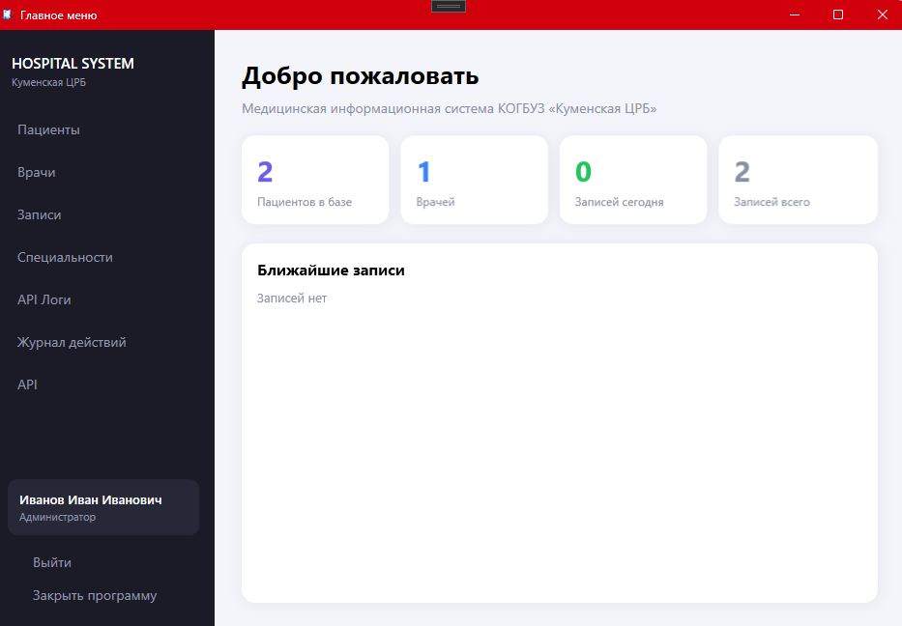




ДЕМОНСТРАЦИЯ
Главное меню и дашборд
Что видно на экране
Плитки статистики — обновляются автоматически
Список 5 ближайших записей на приём
СКРИНШОТ: Главное меню (MainWindow)
Переход к разделу по клику на плитку
Меню адаптируется под роль пользователя
07

Slide 9
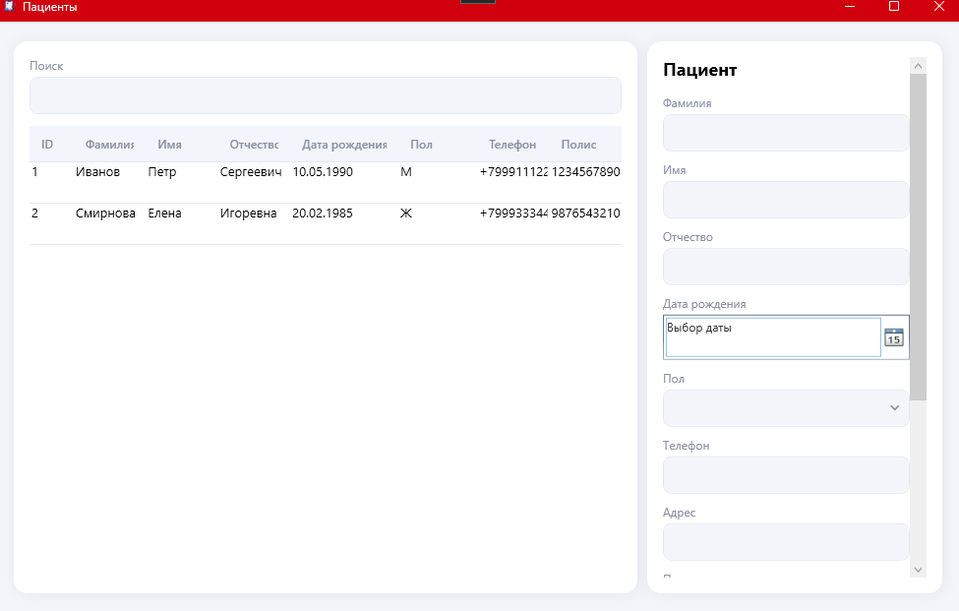
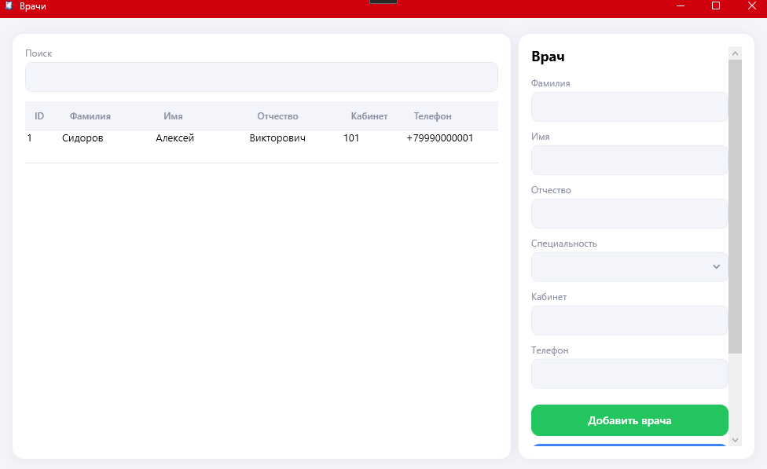
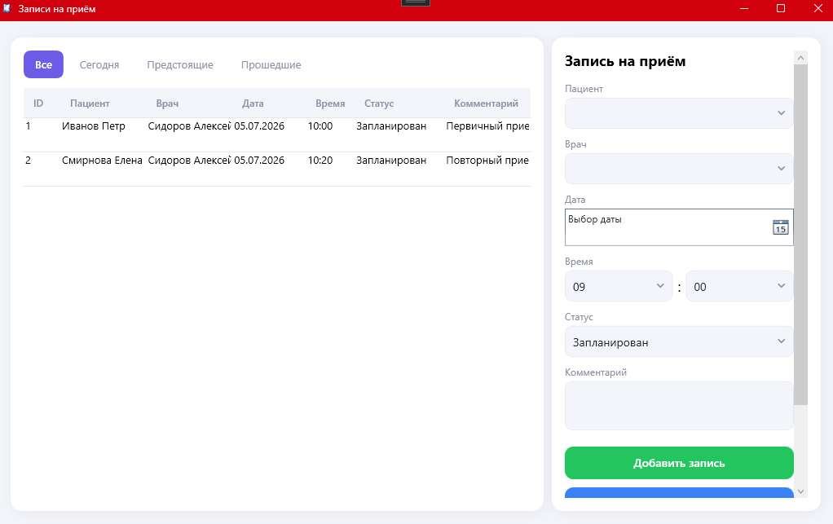


ДЕМОНСТРАЦИЯ
Учёт пациентов, врачей, записей
СКРИНШОТ: Окно «Пациенты» / «Врачи» / «Записи на приём»
Автосоздание учётной записи врача
При добавлении врача автоматически создаётся логин и временный пароль — оба действия выполняются в единой транзакции базы данных.
Полный цикл CRUD с проверкой обязательных полей
Поиск и фильтры без обращения к базе на каждый символ
Проверка занятости врача на выбранное время
08

Slide 10
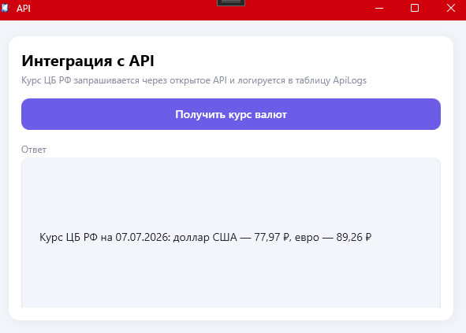


ДЕМОНСТРАЦИЯ
Интеграция с внешним API
Курс ЦБ РФ по запросу
HTTP-запрос к сервису ЦБ РФ
Разбор JSON (Newtonsoft.Json)
СКРИНШОТ: Окно «API» с результатом запроса курса валют
Отображение в читаемом виде
Запись в журнал ApiLogs
09

Slide 11


РЕАЛИЗАЦИЯ
Надёжность и безопасность
Хеширование паролей
Обработка исключений
Журналирование
bcrypt (BCrypt.Net-Next) с тихой миграцией от открытого хранения — старые учётные записи не блокируются
Глобальный обработчик ошибок предотвращает аварийное завершение всего приложения из-за сбоя в одном окне
AuditLogs и ApiLogs фиксируют действия пользователей и обращения к внешнему сервису
10

Slide 12


ТЕСТИРОВАНИЕ
Три независимых вида проверки
64
10
9
ручных тестовых случая
сценариев интеграции
модульных тестов
по всем модулям приложения
проверка совместной работы компонентов
MSTest, класс PasswordHelper и NameHelper
11

Slide 13

ОТЛАДКА
Найденные и устранённые дефекты
Падение при добавлении врача
Не заполнялся обязательный внешний ключ UserID
Падение при добавлении записи
Некорректный разбор поля времени из текста
Служебный текст вместо значения
Выпадающий список показывал имя класса вместо имени врача/специальности
Молчаливое несовпадение данных
Значения из базы не совпадали с образцами интерфейса при разном регистре
12

Slide 14

ЗАКЛЮЧЕНИЕ
Итоговый результат практики
Полнофункциональное WPF-приложение с ролевой моделью доступа
Устойчивость к ошибочным действиям и сбоям — глобальная обработка исключений
Безопасное хранение паролей с миграцией без сброса существующих учёток
Интеграция с внешним программным интерфейсом и журналирование
83 тестовых случая тремя независимыми видами тестирования
Комплект документации: отчёт, руководство оператора, протоколы тестирования
13

Slide 15

Спасибо за внимание
Готов ответить на вопросы

